Slide 1
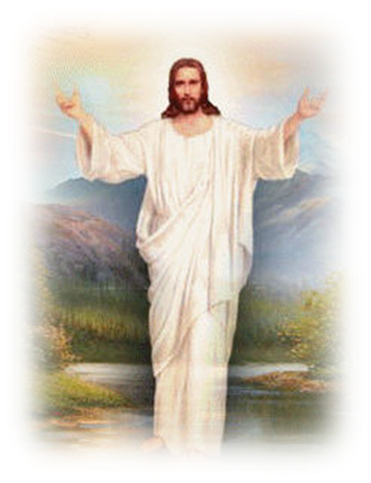
Тема урока
Христос и Его крест.

Slide 2
Цель: формирование понимания значения креста для христиан.
Задачи.
Познакомить с понятиями «боговоплощение», «распятие».
Развивать познавательную компетентность и коммуникативные способности у обучающихся.
Обогатить словарный запас обучающихся.

Slide 3
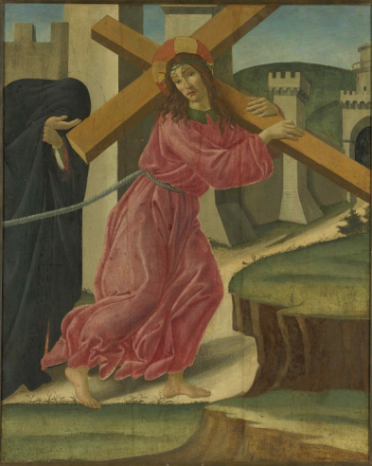
Художественно-педагогическая идея урока:
Кто хочет идти за Мною,
отвергнись себя,
и возьми крест свой,
и следуй за Мною.
(Мк.8.34)

Slide 4
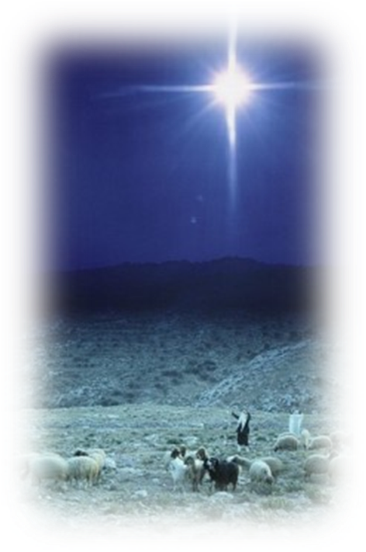
БОГОВОПЛОЩЕНИЕ
Библия подчёркивает:
Бог невидим.
У Бога нет тела
и нет границ.
Никакое время не
может указать Богу
Его начала и Его конца.

Slide 5
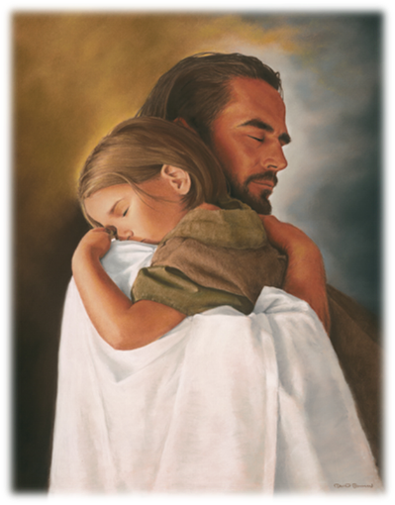
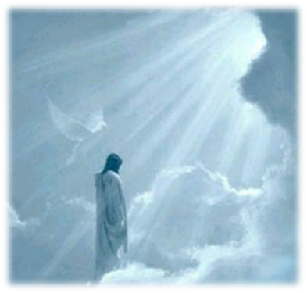
Но, как рассказывает Евангелие, однажды Бог соединил с Собою обычное человеческое тело и человеческую душу.
Поэтому, Бог, любящий людей, решил стать един с нами. И для этого он стал человеком.
Он во- человечился

Slide 6
Более 2000 лет назад произошло Рождество Христово. Бог стал Богочеловеком.
В ночь Рождества Христова пастухи вифлиемские пасли свои стада в поле. Вдруг явился им ангел. Пастухи испугались. Но ангел сказал им: «Не бойтесь! Я возвещаю вам великую радость: в эту ночь родился Спаситель мира и вот вам знак: вы найдете Младенца в пеленах, лежащего в яслях». В это время на небе появилось много ангелов, которые славили Бога и пели: «Слава в вышних Богу, и на земли мир, в человецех благоволение». Когда ангелы скрылись, пастухи стали говорить: «Пойдем в Вифлеем и посмотрим, о чем возвестил нам Господь». Они пришли в пещеру и нашли Марию, Иосифа и Младенца, лежащего в яслях. Они поклонились Ему и рассказали Иосифу и Марии, что видели и слышали от ангелов. На восьмой день после рождения Ему было дано имя Иисус.

Slide 7
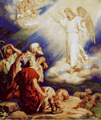
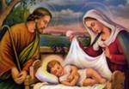
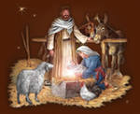
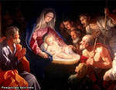

Slide 8
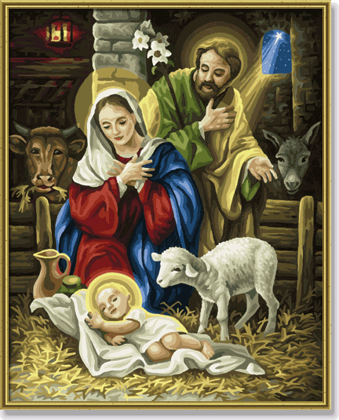
В яслях лежит Ребенок.
Матери нежен лик.
Слышат волы спросонок
Слабенький детский крик.
Придет Он не в блеске грома,
Не в славе побед земных,
Он трости не переломит
И голосом будет тих.
Не царей назовет друзьями,
Не князей призовет в совет –
С галилейскими рыбаками
Образует Новый Завет.
Никого не отдаст на муки,
В узилища не запрет,
Но Сам, распростерши руки,
В смертельной муке умрет.
(Александр Солодовников)
(Апостолы до встречи со Христом были рыбаками на Галилейском озере)

Slide 9
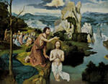
На 30-м году жизни Иисус Христос принял от пророка Иоанна крещение в реке Иордане.

Slide 10
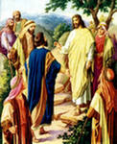
Земная жизнь Иисуса Христа
До тридцатилетнего возраста Иисус Христос жил вместе со Своей Матерью, Девой Марией, в Назарете, в доме Иосифа. Когда Ему минуло 12 лет, Он вместе с родителями отправился в Иерусалим на праздник Пасхи и пробыл в храме три дня, беседуя с книжниками. О других подробностях жизни Спасителя в Назарете ничего не известно, кроме того, что Он помогал Иосифу плотничать. Как человек, Иисус Христос рос и развивался естественным путем, как все люди.

Slide 11
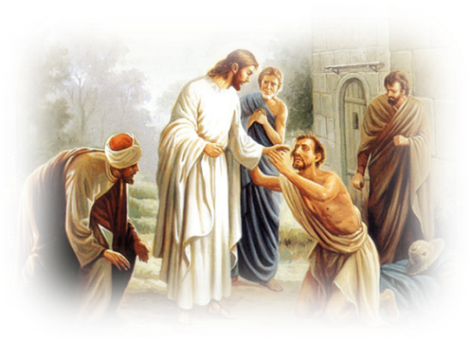
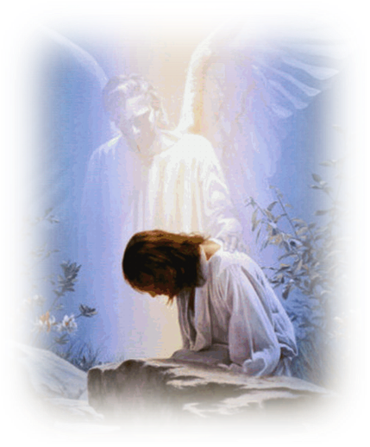
Как Бог творил чудеса
Как человек, Он радовался и страдал, вкушал пищу, голодал и даже плакал от потери друзей.
Он решил пройти весь путь человеческой жизни, в том числе и смерть.

Slide 12
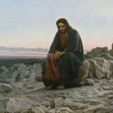
Прежде чем начать Свое общественное служение, Он отправился в пустыню и постился сорок дней, будучи искушаем сатаной.

Slide 13
Общественное служение Иисус начал в Галилее избранием 12-ти апостолов (учеников).

Slide 14
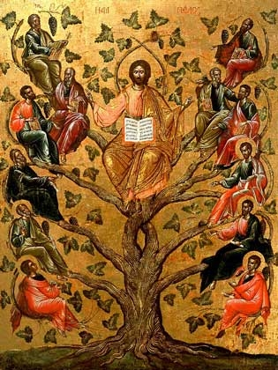
Ученики Иисуса Христа
Число учеников Иисуса Христа постепенно увеличивалось. Из них Он избрал двенадцать и назвал их апостолами, т.е. посланниками, так как Он посылал их для проповеди Своего ученья. Имена апостолов следующие: Андрей и Петр, Иаков, Иоанн, Филлип, Варфоломей, Фома, Матфей или Левий, Иаков Алфеев и Симон Зилот, Иуда Иаковлев и Иуда Искариотский.

Slide 15
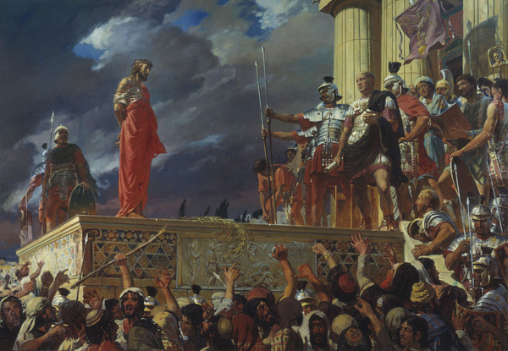
Предательство Христа
В Иерусалиме иудейские первосвященники благодаря помощи Иуды Искариота, предавшего Иисуса за знаменитые 30 сребреников, схватили его и привели в синедрион (собрание иудейских первосвященников и старейшин). А признав его виновным, предали римским властям. Римский прокуратор Иудеи Понтий Пилат предложил помиловать его по случаю Пасхи, но вынужден был поддаться требованиям толпы и осудить Иисуса на смерть через распятие на кресте.

Slide 16
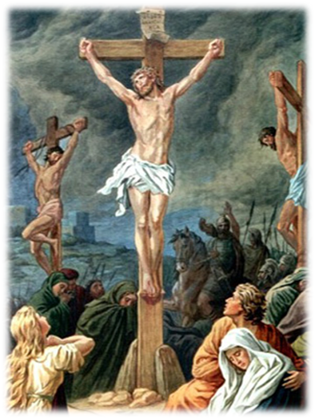
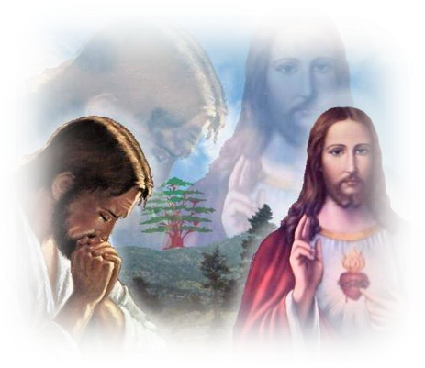
Вроде бы для Бога это невозможно. Ведь там, где Бог – там вечная жизнь, и нет места для смерти.
И всё же Христос претерпел смерть. Он позволил Себя распять на Голгофе.

Slide 17
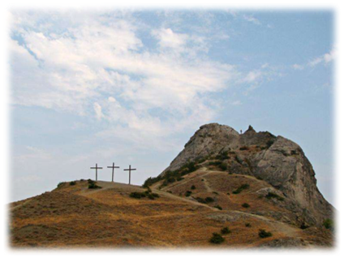
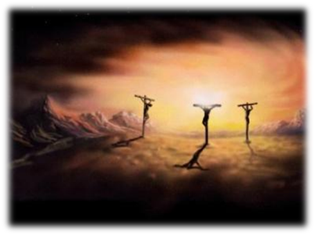
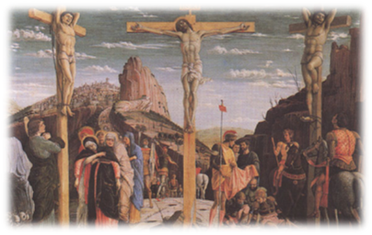
Голгофа – небольшая гора на окраине Иерусалима, (столицы Иудеи) на которой распинали преступников.
На ней не было деревьев, а её вершина была округлой, напоминавшей верхнюю часть головы человека.
Отсюда и название этой горы: слово Голгофа означает «лобное место»

Slide 18
ЖЕРТВА ХРИСТА
Евангелие говорит, что Христос мог бы всю землю поразить Своими чудесами и всех убедить в том, что именно в Нём Бог стал человеком. Но Он этого не сделал.
Когда Его арестовывали, Он ни ангелам, ни апостолам не позволил защитить Его. Он не спорил со Своими судьями. Если бы Он их переубедил, то встреча Жизни (а Бог есть Жизнь) и смерти не состоялась бы, и смерть не была бы сокрушена в самой своей глубине. Поэтому Он позволил Себя казнить, распять на кресте.

Slide 19
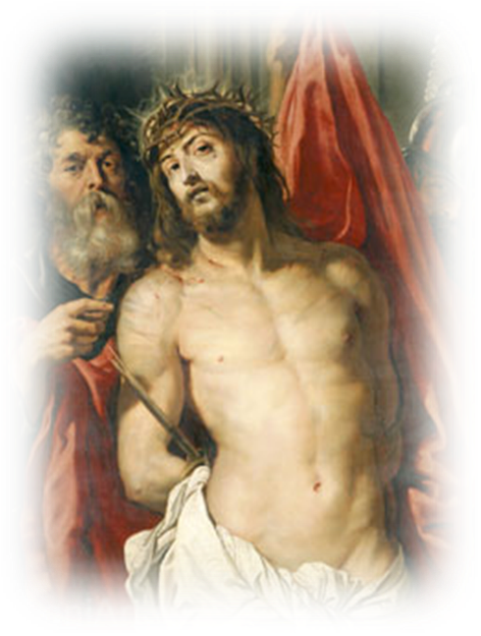
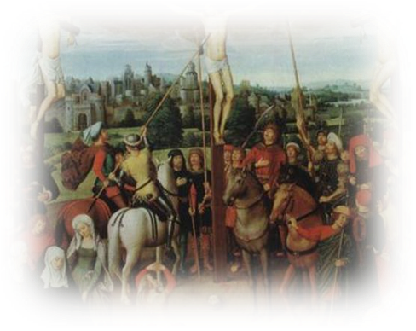

Slide 20
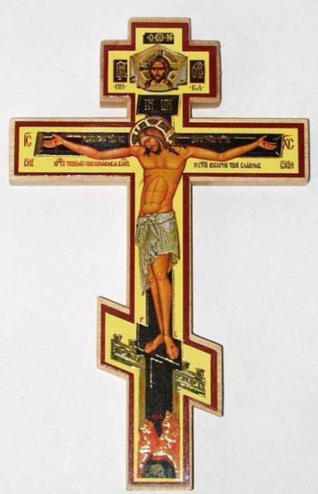
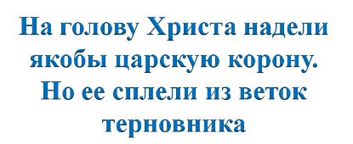
Распятие
Распятие – это самая страшная из казней, придуманных людьми.
Две деревянные перекладины клались друг на друга. К одной из них прибивались руки, к другой – ноги. Затем крест поднимали над землей, и человек часами висел на этих гвоздях.

Slide 21
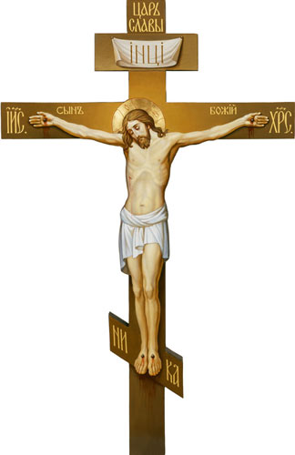
Православный крест состоит из трех поперечных перекладин

Slide 22
Верхняя перекладина
Верхняя, над головой Христа – символизирует дощечку с надписью ИНЦИ, которая была на распятии Иисуса Христа. Это начальные буквы фразы «Иисус Назарянин, царь иудейский». «Назарянин» – потому что Его детство прошло в городе Назарете в стране, которая сегодня называется Израиль. Слово «царь иудейский» – из того ложного приговора, что вынесли Ему люди, обвиняя в том, что Он хочет произвести переворот и стать царем в древней Иудее.

Slide 23
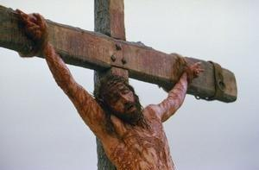
Средняя перекладина
К средней перекладине были прибиты руки Христа.

Slide 24
Нижняя перекладина
К нижней были прибиты Его ноги. Она перекошена потому, что вместе с Христом были казнены еще два человека. Они действительно были преступниками. Один стал издеваться над Христом: мол, если ты Бог, то сотвори чудо и сойди с креста, прекрати свою казнь. Другой просил прекратить издевки: « мы осуждены справедливо, а Он ничего худого не сделал». Этот покаявшийся разбойник был справа от Христа. Поэтому перекладина на кресте Христа поднята в правую сторону и опущена в левую. Это знак того, что «благоразумный разбойник» покаялся и пошел ввысь.

Slide 25
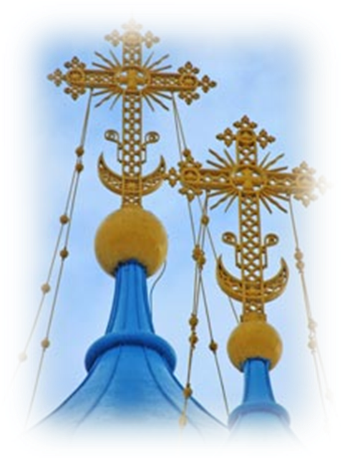
Кресты над храмами
У крестов, устанавливаемых над храмами, иногда нижняя перекладина дополняется или заменяется полумесяцем. В этом случае крест обретает очертания якоря. Якорь же – знак уверенности и твердости. Храм тогда воспринимается как корабль, увозящий людей от угрозы, а его колокольня как мачта.

Slide 26
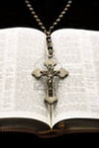
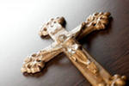
Нательный крест
Нательный крест (на Руси его называют “тельник”) возлагается на нас в Таинстве Крещения во исполнение слов Господа ИисусаХриста: “Кто хочет идти за Мною, отвертись себя, и возьми крест свой, и следуй за Мною” (Мк. 8, 34). Нательный крест помогает переносить болезни и невзгоды, укрепляет дух, защищает от злых..людей и в трудных обстоятельствах. Крест “всегда для верующих есть великая сила, избавляющая от всяких зол, особенно же от злодейства ненавидимых врагов”, — пишет святой праведный Иоанн Кронштадтский.

Slide 27
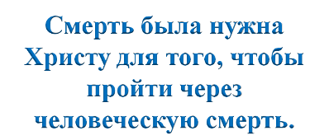
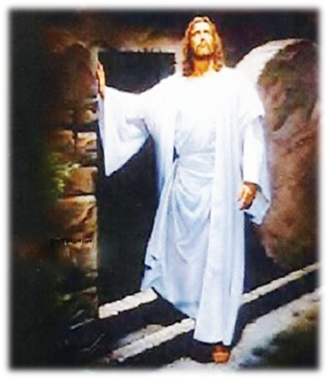
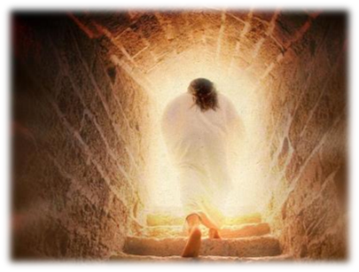
ЗАЧЕМ ХРИСТОС
УМЕР?

Slide 28
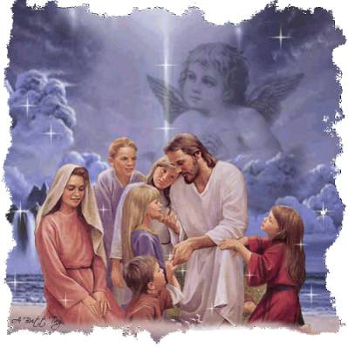
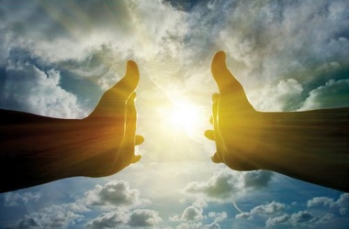
Теперь же Бог решил Сам войти в мир смерти, чтобы человек, который переступит порог смерти, за этим порогом встретил бы не пустоту, а любовь Христа.

Slide 29
Путь Спасителя
Он шел безропотно тернистою дорогой,
Он встретил радостно и гибель и позор;
Уста, вещавшие ученье правды строгой,
Не изрекли толпе глумящейся укор.
Он шел безропотно и, на кресте распятый,
Народам завещал и братство и любовь;
За этот грешный мир, порока тьмой объятый,
За ближнего лилась Его святая кровь.
О дети слабые скептического века!
Иль вам не говорит могучий образ тот
О назначении великом человека,
И волю спящую на подвиг не зовет?
О нет! Не верю я. Не вовсе заглушили
В нас голос истины корысть и суета;
Еще настанет день. Вдохнет и жизнь и силу
В наш обветшалый мир учение Христа!
А. Плещеев

Slide 30
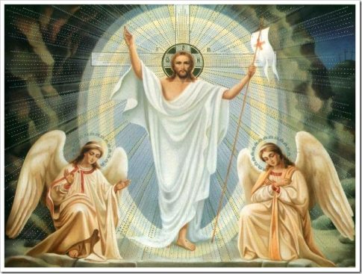
Рефлексия
Как вы понимаете понятия: «Боговоплощение»,
«Богочеловек»
«Крест»?

Slide 31
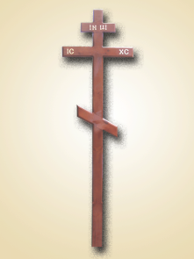
Домашнее задание
Рассмотри крест, нарисуй его, объясни каждую составляющую его частей.

Slide 32
Информационные ресурсы
http://www.damian.ru/news/2007-06-23/obzor.html
http://ru.wikipedia.org/wiki
http://www.hram-grant.ru/prod.php?id=2
http://www.mason.ru/newforum/lofiversion/index.php/t9632.html
http://a-sult-h.livejournal.com/141841.html

